Slide 1
PARVOBACTERIILE

Slide 2
Parvobacteriile („parvo” - gr. = mic, puţin) reprezintă un grup mare de bacterii care au un caracter morfologic comun: dimensiunile mici ale corpului bacterian (cocobacili).
Din familia Parvobacteriaceae fac parte: grupul Haemophilus-Bordetella; genul Brucella; genul Pasteurella; genul Moraxella.
GRUPUL HAEMOPHILUS-BORDETELLA
Bacterii mici, cocobacilare, Gram negative, imobile, nesporulate, aerobe. Necesită pentru izolare medii îmbogăţite cu sânge sau derivaţi de sânge (factor X, factor V). Unii determină hemoliză: de tip beta (Hemophilus haemolyticus), sau de tip alfa (Haemophilus ducrey, Bordetella pertussis).
Câteva caractere de cultură diferenţiale între germenii grupului Haemophilus-Bordetella sunt prezentate în tabelul 1.

Slide 3
Gen | Specia | Necesităţi factori nutritivi |  | Hemoliză
 |  | Factor X | Factor V | Tip beta | Tip alfa
Haemophilus | H. influenzae | + | + | - | -
 | H. parainfluenzae | - | + | - | -
 | H. suis | ? | + | - | -
 | H.ducreyi | + | - | - | +
 | H. aegypticus | + | + | - | -
 | H. haemoliticus | + | + | + | -
Bordetella | B. pertussis | - | - | - | +
 | B. parapertussis | - | - | - | +
 | B. brochiseptica | - | - | - | +
Caractere diferenţiale între germenii grupului Haemophilus-Bordetella

Slide 4
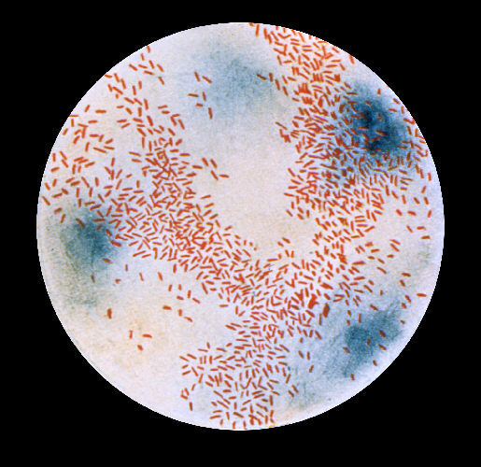
GENUL HAEMOPHILUS
HAEMOPHILUS INFLUENZAE
1. ÎNCADRARE TAXONOMICĂ
Ordinul: Eubacteriales; familia: Parvobacteriaceae; genul: Haemophilus; specia: Haemophilus influenze (bacilul Pfeiffer).
2. CARACTERE MORFOLOGICE
Cocobacili sau bacili scurţi, Gram negativi, nesporulaţi, imobili. În culturi vechi, apar şi sub forme morfologice aberante (granulare, filamentoase).
În culturi proaspete pe mediu lichid, prezintă capsulă (în 6-8 ore de la însămânţare). În continuare, are loc autoliza germenilor în cultură (datorită acţiunii enzimelor autolitice endogene).
Examen direct frotiu LCR
Identificare morfologică. Coloraţie Gram

Slide 5
GENUL HAEMOPHILUS
HAEMOPHILUS INFLUENZAE
3. CARACTERE DE CULTURĂ
Pe medii lichide cu adaus de sânge produce tulburarea mediului în primele ore după însămânţare, apoi are loc limpezirea acestuia, datorită autolizei.
Pe mediile solide cu adaus de sânge sau produşi de sânge (prin încălzire - mediul geloză „chocolat” Levinthal; prin digestie peptică - mediul Fildes) determină colonii foarte mici, de tip S (netede), neconfluente (aspect de „picături de rouă”).
Coloniile tulpinilor virulente, proaspăt izolate, care conţin capsulă, au caracter mucoid.
H. influenzae - satelitism în prezenţa stafilococilor pe geloză sânge
H. influenzae - cultură pe agar-cholat

Slide 6
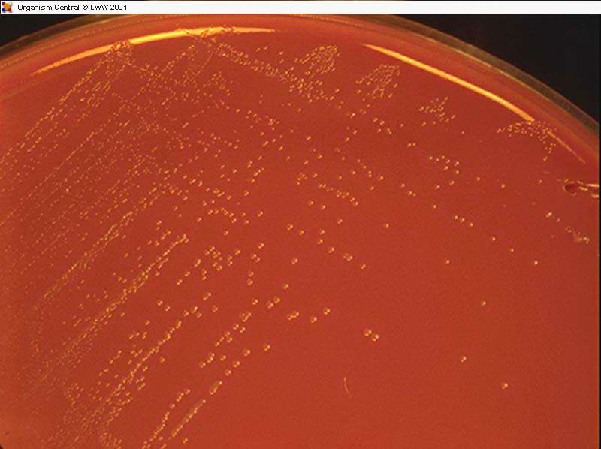
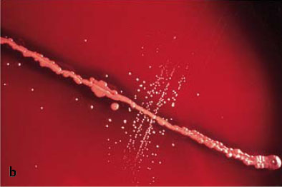
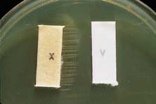
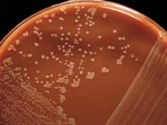
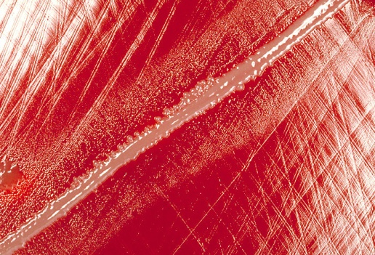
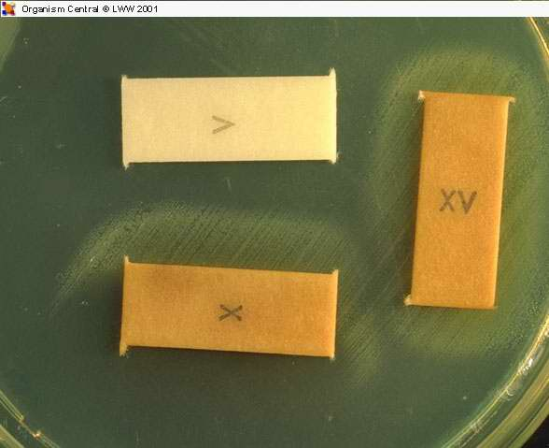
GENUL HAEMOPHILUS
HAEMOPHILUS INFLUENZAE
CARACTERE DE CULTURĂ
Mediul geloză sânge suplimentat cu factori de creştere
Mediul geloză sânge şocolat
Fenomen de satelitism
Mediul geloză
Creştere în prezenţa factorilor X şi V
Mediul geloză şocolat
Colonii mucoide

Slide 7
4. CARACTERE METABOLICE
Pentru cultivare necesită unii constituenţi ai sângelui şi anume: factorul X şi factorul V.
Factorul X, termostabil, a fost identificat cu hematina, factorul V, termolabil, a fost identificat cu coenzima I (DPN-difosfonucleotid) sau cu coenzima II (TPN-trifosfonucleotid). Ulterior, s-a remarcat că şi nicotinamid-nuclezoidul poate prezenta caracterele factorului V.
Deoarece factorul V este rapid inactivat de către enzimele derivate din eritrocite (în mediul cu sânge ca atare), pentru izolarea H.influenzae, se recomandă utilizarea mediului cu sânge încălzit, în care enzimele eritrocitare au fost distruse prin tratamentul termic şi implicit, factorul V a fost conservat. Factorul V poate fi secretat şi de alte microorganisme învecinate, aflate pe aceeaşi placă de cultură: fenomenul de „satelitism”. Este probabil ca acest fenomen să intervină şi în procesele in vivo.

Slide 8
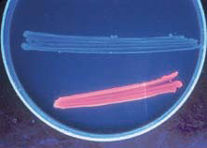
4. CARACTERE METABOLICE
Mai există şi alte caracteristici metabolice ale speciei H. influenzae şi anume: incapacitatea germenului de a-şi forma singur molecula de coenzimă necesară majorităţilor dehidrogenazelor din lanţul enzimatic de oxido-reducere celulară, precum şi aceea de a-şi sintetiza gruparea prostetică a citocromilor, necesar transportului de electroni.
Reacţia porfirinei – evidenţierea în lumină ultravioletă.
Reacţie pozitivă – roz
Reacţie negativă – albastru

Slide 9
5. CARACTERE ANTIGENICE
Antigenele care produc protecţia specifică împotriva bolii (imunogene puternice) sunt glucidele capsulare. Pe baza acestora s-au descris 6 tipuri antigenice distincte: a, b, c, d, e, f. Antigenele a, b şi c aparţin ca structură chimică polizaharurilor fosfatice.
Unele antigene capsulare ale H. influenzae s-au dovedit a fi înrudite, ca specificitate imună, cu antigenele capsulare ale pneumococului. Astfel, au fost obţinute reacţii încrucişate, după cum urmează: tipul a H. influenzae, cu tipul 6 Streptococcus pneumoniae; tipul b H. influenzae, cu tipurile 6, 15, 29, 35 Streptococcus pneumoniae; tipul c H. influenzae, cu tipul II Streptococcus pneumoniae.
H. influenzae mai conţine şi un antigen somatic (M), specific de grup.
6. CARACTERE DE PATOGENITATE
H. influenzae acţionează predominant prin virulenţă. Cel mai important factor de virulenţă este capsula (tulpinile încapsulate sunt cele mai agresive).

Slide 10
7. REZISTENŢĂ. SENSIBILITATE. VARIABILITATE GENETICĂ
H. influenzae este puţin rezistent în mediul extern. Este sensibil la unele chimioterapice, ca: streptomicină, cloramfenicol, sulfamide.
Au fost descrise unele variante necapsulate, precum şi fenomenul de transformare cu ADN extras din H. influenzae.
8. BOALA LA OM
8.1. Habitat
H. influenzae se găseşte în faringele oamenilor bolnavi cu semne clinice manifeste, ca şi, uneori, la purtătorii aparent sănătoşi. Nu rezistă timp îndelungat în mediu extern.
8.2. Patogenie
Datorită virulenţei, germenul pătrunde pe cale respiratorie, dând infecţii acute la nivelul căilor respiratorii superioare, apoi, pe cale hematogenă, ajunge în meninge (meningită cu H. influenzae). Aceste infecţii se produc mai ales la copii, care au rezistenţă mai scăzută comparativ cu adulţii (care fac mai des infecţii inaparente clinic, fiind purtători de germeni neîncapsulaţi).

Slide 11
8.3. Imunitate
Despre imunitatea celulară nu se cunosc date.
Imunitatea umorală sistemică este solidă şi se datorează anticorpilor anticapsulari, ai căror rol protector împotriva reinfecţiei omologe a fost demonstrat. Până la vârsta de 2 luni, sugarul este protejat prin anticorpii materni transmişi transplacentar, apoi copilul devine susceptibil, astfel încât, între vârsta de 2 luni şi 3 ani, când nivelul anticorpilor protectori este minim, susceptibilitatea la infecţia cu H. influenzae este maximă.
S-au mai notat şi anticorpi litici (fenomenul de bacterioliză) a H. influenzae în prezenţa anticorpilor specifici şi a complementului, fără rol protector.

Slide 12
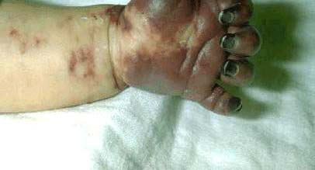
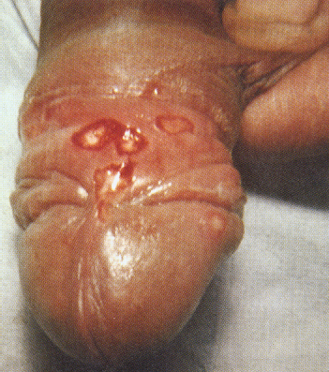
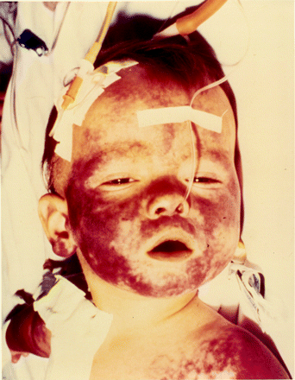
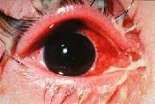
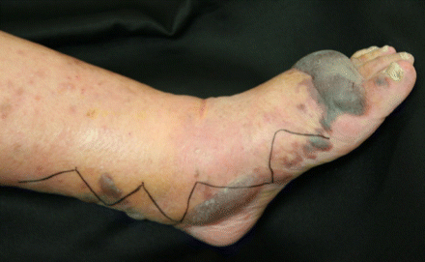
8.4. Aspecte clinice
Infecţiile datorate mai ales tulpinilor încapsulate de serotip 6, afectează în special copii. Debutul bolii este prin rinofaringită, complicată apoi cu o sinuzită sau otită medie, apoi catar al căilor respiratorii şi, uneori, chiar bronhopneumonie. Se asociază destul de frecvent meningita acută. În unele cazuri se notează frecvent şi apariţia laringitei obstructive (pseudocrup) cu edem glotic - formă foarte gravă, deseori fatală, dacă nu se practică traheotomia de urgenţă.
Fasceită necrozantă Haemophilus influenzae
Purpură febrilă
H. influenzae
Conjunctivită
purulentă
Șancrul moale
H. ducreyi

Slide 13
9. EPIDEMIOLOGIE. PROFILAXIE. TRATAMENT
Boala este destul de răspândită, mai ales în grupa copiilor de vârstă mică (2 luni-3 ani). După unele statistici, 30% din copii ar fi purtători aparent sănătoşi de germeni. Există şi o proporţie de adulţi purtători, care reprezintă un potenţial important de răspândire a infecţiei.
Profilaxia se referă la măsuri generale de igienă colectivă şi individuală, depistarea bacteriologică a bolnavilor şi purtătorilor, tratamentul corect. Nu se practică curent profilaxia specifică (vaccinarea).
Asociaţia cloramfenicol/sulfamide a dat rezultate bune. Streptomicina este eficientă, dar la copiii mici poate da accidente toxice. (degenerescenţa nervului acustic). În meningite s-a încercat seroterapia cu ser imun anti-H.influenzae, (cu riscurile obişnuite ale acestui tratament, respectiv apariţia „bolii serului”). În cazul serotipiei, desensibilizarea este obligatorie.
Alte specii din genul Haemophilus
Haemophilus parainfluenzae determină infecţii inaparente clinic sau infecţii manifeste ale căilor respiratorii superioare.
Haemophilus aegypticus dă conjunctivită acută contagioasă (regiunile tropicale, îndeosebi).
Haemophilus ducreyi este agentul etiologic al bolii venerice denumite „şancru moale”.

Slide 14
GENUL BORDETELLA
BORDETELLA PERTUSSIS
1. ÎNCADRARE TAXONOMICĂ. HABITAT
Ordinul: Burkholderiales
Familia: Alcaligenaceae
Genul: Bordetella
Specii: B. pertussis, B. parapertussis, B. bronchiseptica
Bordetella pertusis este agentul etiologic al tusei convulsive
HABITAT
Bordetellele se izolează numai de la animale cu sânge cald şi prezintă afinitate pentru mucoasa aparatului respirator.
Nu se găsesc în mediul extern.

Slide 15
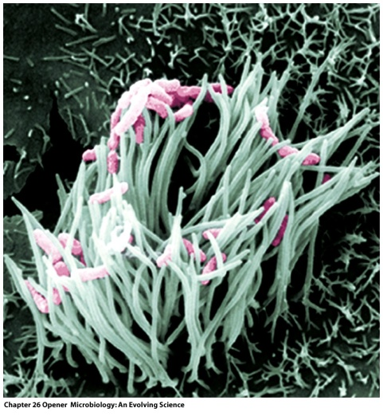
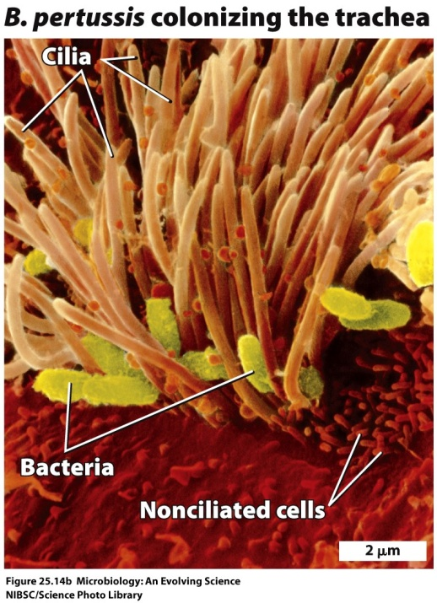
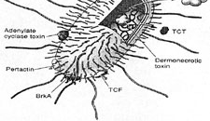
BORDETELLA PERTUSSIS
2. CARACTERE MORFOLOGICE
Sunt cocobacili Gram negativi, mici ca dimensiuni (lungime 1-1,5 microni, grosime 0,3- 0,5 microni). Pe frotiu apar izolaţi sau în lanţuri scurte; sunt nesporulaţi. După numeroase treceri pe medii (in vitro), apare pleiomorfismul (forme cocoide, granulare, globuloase sau filamentoase). Tulpinile proaspăt izolate prezintă capsulă (se corelează cu virulenţa). Sunt germeni imobili.
Frotiu din cultură
Colorație Gram

Slide 16
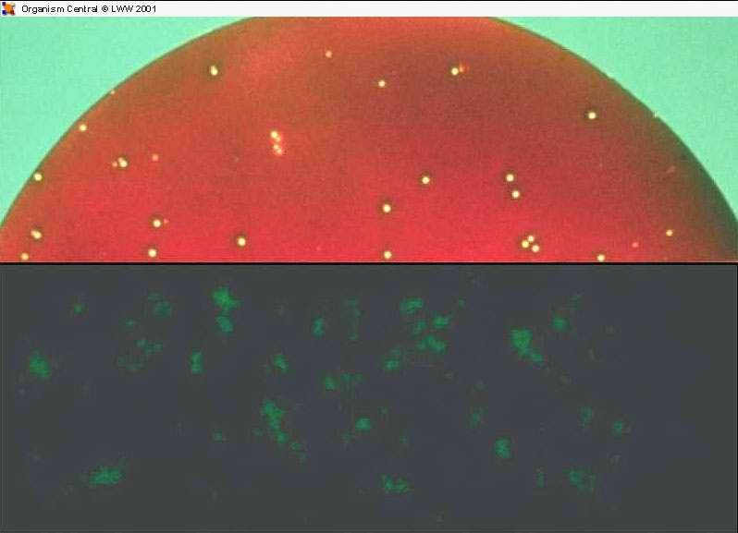
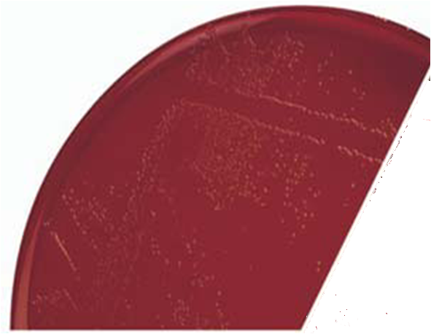
BORDETELLA PERTUSSIS
3. CARACTERE DE CULTURĂ
Pe medii solide cu sânge (mediu Bordet-Gengou), Bordetella pertussis determină colonii mici, transparente, bombate, lucioase (aspect de „picătură de mercur”), cu apariţia relativ tardivă (3-4 zile) şi cu zonă de hemoliză de tip alfa în jurul lor (caracterul de hemoliză diferenţiază B. pertussis de H. influenzae, care este nehemolitic pe mediile cu sânge).
S-a obţinut cultivarea B. pertussis şi pe medii lichide (bulion sânge + extract de peptonă de cartofi).
Mediul Bordet-Gengou
Geloză-sânge

Slide 17
4. CARACTERE METABOLICE
Germen cu necesităţi nutritive mari. Pentru primoizolare, necesită factor X şi V, dar la subcultuivări se pot obţine culturi şi în absenţa acestor factori. Este anaerob. Nu atacă glucidele, produce indol şi reduce nitraţii la nitriţi.
DIFERENŢIEREA SPECIILOR BORDETELLA
 | Creştere pe MacConkey | Creştere pe Bordet-Gengou | Urează | Oxidază | Mobilitate
B. pertussis | - | + | - | + | -
B. parapertussis | + | - | + | - | -
B. bronchiseptica | + | - | + | + | +

Slide 18
5. CARACTERE ANTIGENICE
Bordetella pertussis conţine mai multe antigene.
În faza I (corespunzătoare tulpinilor proaspăt izolate, încapsulate, virulente), există mai multe antigene: antigenul capsular (corelat cu virulenţa); antigenul fimbrial, hemaglutinant (pentru hematii umane corelat cu virulenţa); antigenul somatic O (aglutinogen), care induce anticorpii aglutinanţi; antigenul protector (care imunizează şoarecii, protejându-i împotriva unei reinfecţii omologe virulente).
Odată cu întreţinerea îndelungată a germenului în cultură, trecerea de la S la R se traduce prin modificarea antigenică (fazele 2, 3, 4), în faza 4 tulpina fiind complet avirulentă.

Slide 19
6. CARACTERE DE PATOGENITATE
Bordetella pertussis acţionează în organism atât prin virulenţă, cât şi prin toxinogeneză.
6.1. Virulenţa
Se realizează prin factori corpusculari de virulenţă şi anume: capsula cu rol antifagocitar; fimbriile care se fixează pe epiteliul căilor respiratorii (trahee, bronhii).
6.2. Toxinogeneza
S-au descris două toxine:
Exotoxină cu putere slabă, termolabilă, izolată din filtratele şi lizatele culturilor virulente (S) sau nevirulente (R). Această exotoxină injectată la animal intradermic determină necroză locală, intravenos sau intraperitoneal poate determina acţiunea letală la şoareci. Exotoxina ar juca un rol important în patogenia tusei convulsive.
Endotoxină relativ termostabilă, de natură glucidolipido-polipeptidică, similară endotoxinelor (antigenul O) ale Enterobacteriaceaelor. Această endotoxină ar determina creşterea rezistenţei nespecifice faţă de boală.
Complexul LPF. Efectul local al acestui factor e reprezentat de acţiunea iritativă asupra epiteliului respirator, catar, iar general determină limfocitoza, creşterea sensibilităţii la histamină, serotonină şi anafilaxie, hipoglicemie (inclusiv lipsa răspunsului la acţiunea hiperglicemiantă a adrenalinei) şi este mitogen nespecific pentru limfocitele T.

Slide 20
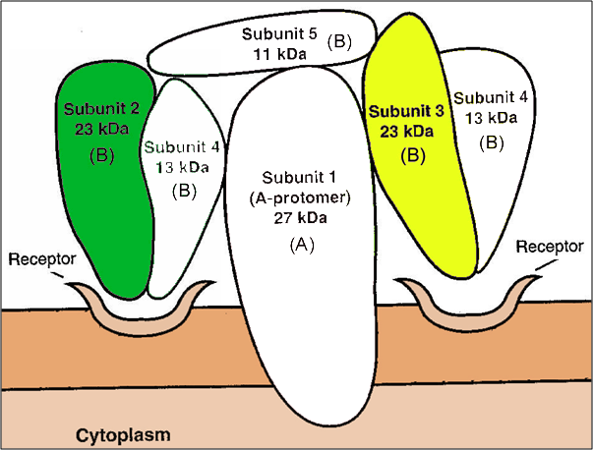
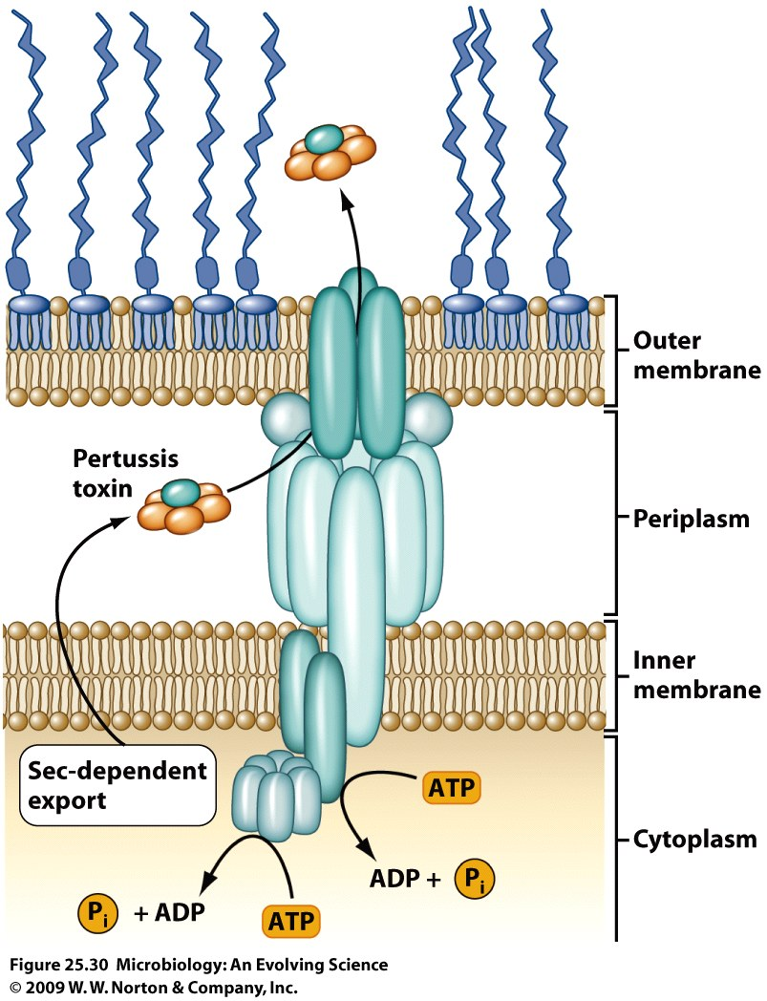
BORDETELLA-mecanism de actiune al toxinei pertussis
Adenylate cyclase toxin
B. pertussis
calmodulin
↑cAMP

Slide 21
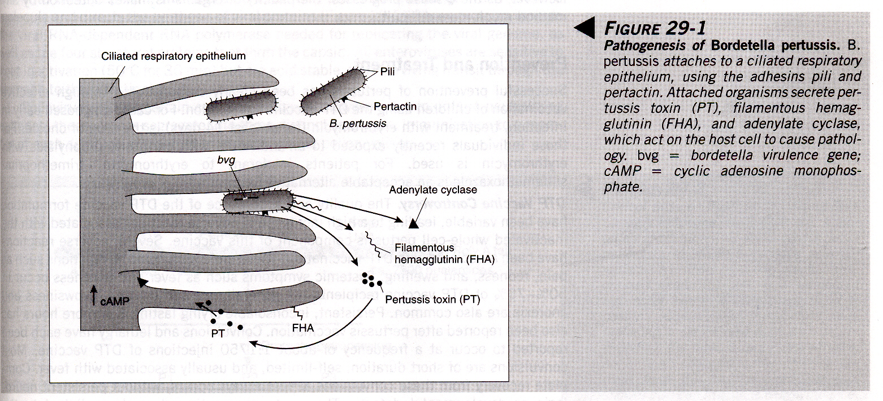
BORDETELLA-PATOGENIE

Slide 22
7. REZISTENŢĂ. SENSIBILITATE. VARIABILITATE GENETICĂ
Bordetella pertussis este foarte sensibil la variaţiile mediului extern şi, de asemenea, la factorii toxici care se acumulează în mediul de cultură în cursul cultivării.
Se notează sensibilitatea înaltă la antibioticele uzuale cu spectru larg: cloramfenicol, tetraciclină, etc.
8. BOALA LA OM
8.1. Habitat
Nu se găseşte în mediul extern (nu rezistă mult timp de la excretarea de către purtători sau bolnavi). Bordetella pertussis îşi are sursa de răspândire în căile respiratorii superioare ale purtătorilor aparent sănătoşi şi, respectiv, ale bolnavilor cu manifestări clinice.
8.2. Patogenie
Boala se întâlneşte tipic numai la om. Infecţia experimentală a fost posibilă, cu producerea unor tablouri clinice diverse, la maimuţă, câine, iepure, şobolan, şoarece, dihor, embrion de găină.
Bordetella pertussis prezintă o afinitate deosebită pentru anumite ţesuturi, în special pentru epiteliul ciliat al căilor respiratorii (bronhotrahee) la copii.
Hiperleucocitoza cu limfocitoză, întâlnită în tabloul periferic al bolnavilor de tuse convulsivă s-ar datora, de asemenea, exotoxinei absorbite în sânge

Slide 23
8.3. Imunitate
Imunitatea umorală. Imunitatea umorală sistemică este solidă (reîmbolnăvirile se notează cu totul excepţional) prin anticorpi aglutinanţi (protectori), fixatori de complement, hemaglutinoinhibanţi. De regulă, există o rezistenţă specifică de lungă durată după infecţie.
Hipersensibilitatea imediată tip I (atopică), ceea ce face ca boala să fie considerată anergizată.
8.4. Aspecte clinice
Incubaţia bolii este de circa două săptămâni.
„Clasic”, tusea convulsivă debutează insidios, cu coriză (inflamaţie cu secreţie la nivelul cavităţii nazale), strănut, tuse seacă. În perioada de stare, apar crizele („chintele”) de tuse caracteristică: sacadată de expiraţii forţate, întrerupte de câte o inspiraţie profundă, zgomotoasă. „Chintele” se declanşează mai ales noaptea şi sunt însoţite deseori de vărsături.
Complicaţiile frecvente, constau în bronhopneumonie şi, mai rar, obstrurarea bronhiilor cu secreţie (masă de mucus), având drept consecinţă apariţia convulsiilor prin anoxie secundară. Tabloul sanguin periferic arată hiperleucocitoza cu limfocitoză. Boala durează, de regulă, două săptămâni, tusea persistând apoi timp de două-trei săptămâni.

Slide 24
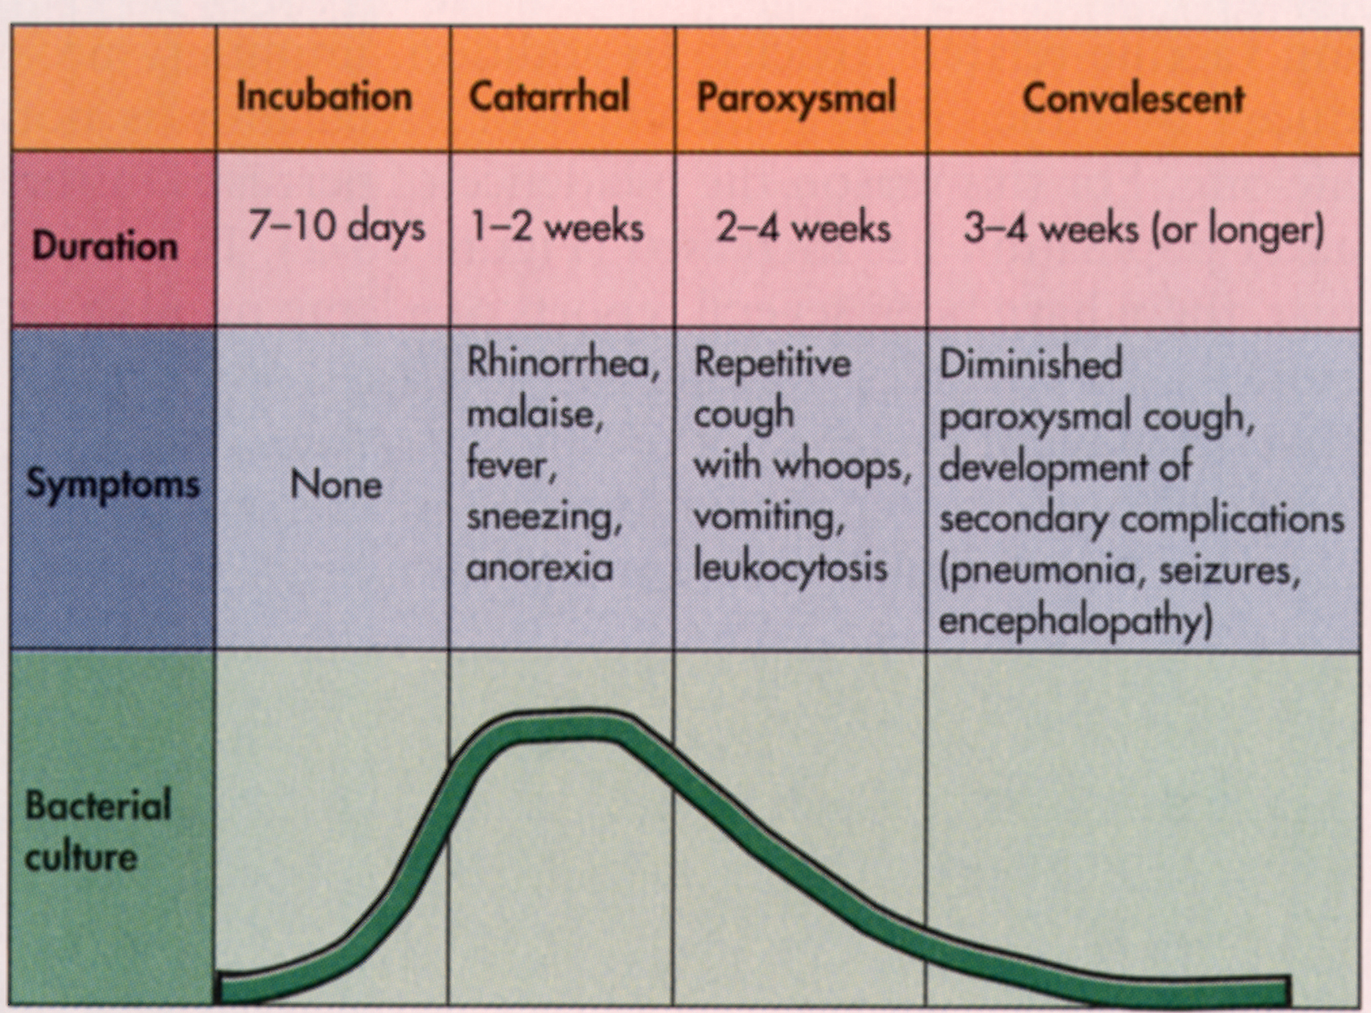
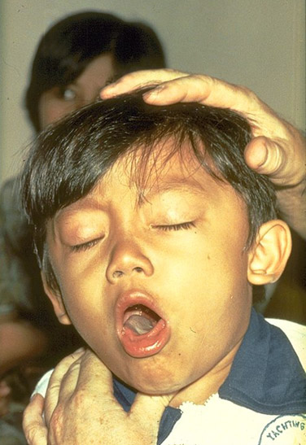
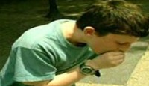
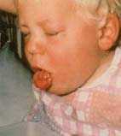
BORDETELLA PERTUSIS - ASPECTE CLINICE

Slide 25
9. EPIDEMIOLOGIE. PROFILAXIE. TRATAMENT
Boală răspândită în toată lumea, tusea convulsivă se întâlneşte, ca infecţie manifestă clinic sau inaparentă, la 90% dintre oameni, în copilărie. Boala evoluează clinic mai ales la copiii preşcolari şi şcolari; se transmite direct prin picături Pflügge.
Problema infecţiilor inaparente clinic, precum şi a formelor clinice atipice ca surse de răspândire a bolii este de prim ordin şi impune o depistare activă prin formularea unui diagnostic corect, clinic şi microbiologic.
Profilaxia nespecifică constă în depistarea cazurilor şi izolarea la domiciliu 4-6 săptămâni a bolnavilor şi 14-21 zile a contacţilor, dezinfecţia focarului, etc.
Profilaxia specifică se face prin administrarea vaccinului antipertussis: vaccin bacterian corpuscular, inactivat, administrat intramuscular, la copii după 9 luni. La noi în ţară, vaccinul anti-pertussis, cu aplicare obligatorie la toată populaţia infantilă, este inclus într-un vaccin mixt (Di-Te-Per), conţinând, alături de componenta corpusculară pertussis şi două vaccinuri solubile: anatoxina difterică şi anatoxina tetanică.
Bordetella pertussis este sensibilă la cloramfenicol, tetraciclină. În formele uşoare, nu se aplică tratament etiologic (pentru a nu favoria selecţia de tulpini bacteriene chimiorezistente din diferite specii).

Slide 26
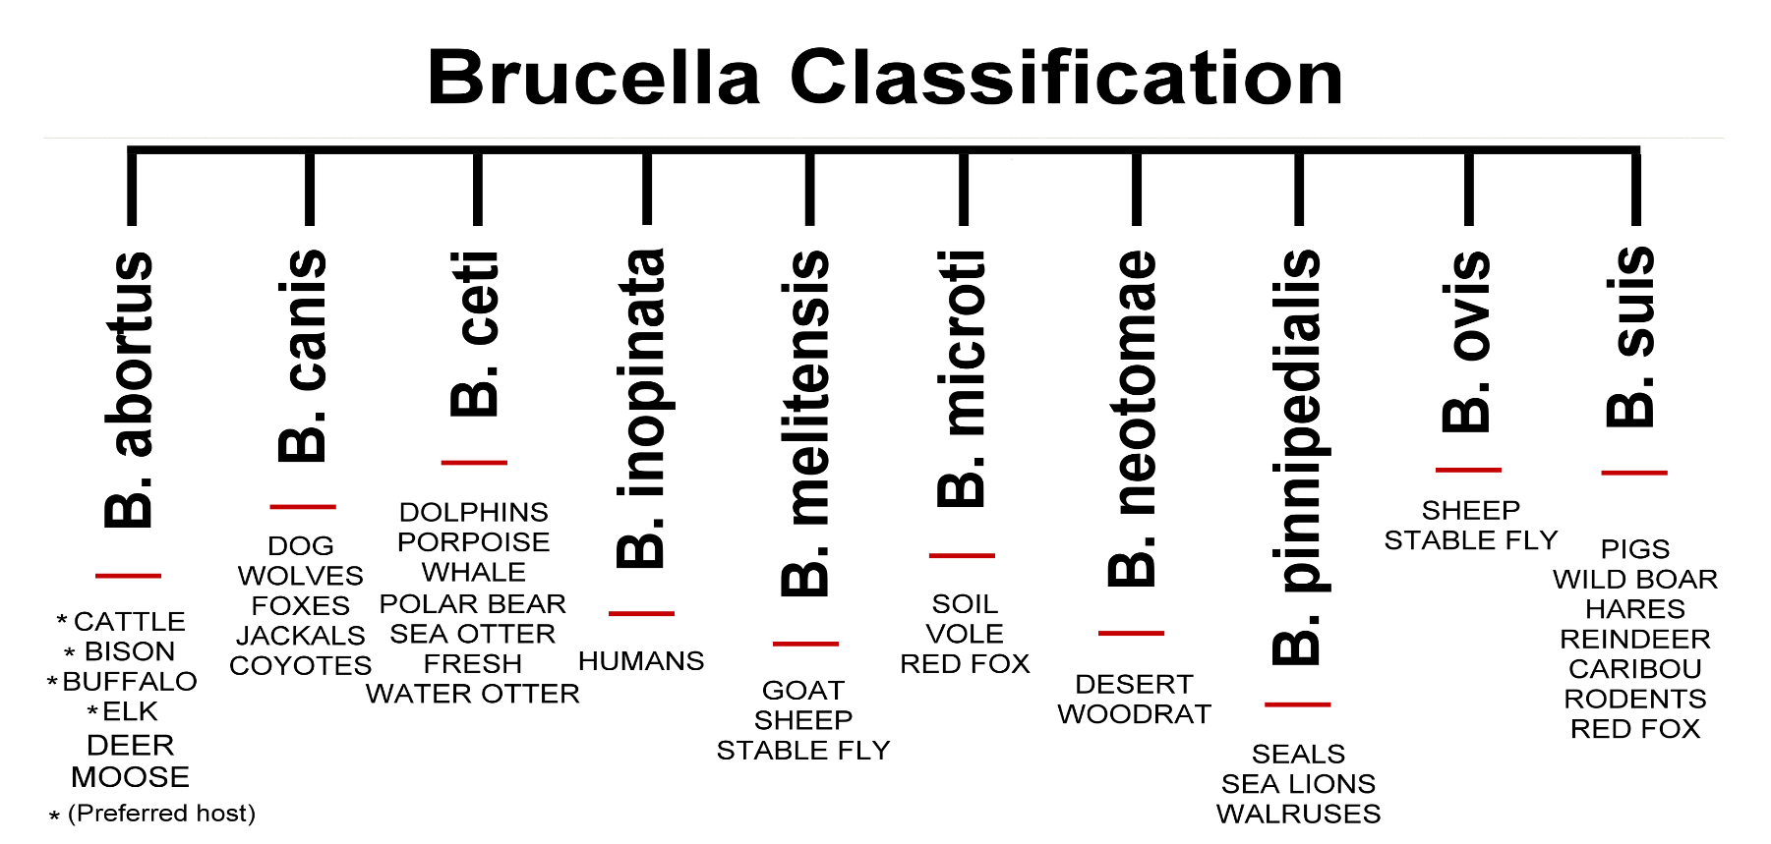
GENUL BRUCELLA
1. ÎNCADRARE TAXONOMICĂ
Ordinul: Eubacteriales; familia: Parvobacteriaceae; genul: Brucella; specii: Brucella melitensis (capră-om); Brucella abortus (bovidee-om); Brucella suis (porcine-om).

Slide 27
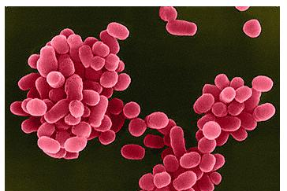
GENUL BRUCELLA
2. CARACTERE MORFOLOGICE
Brucelele prezintă un grad ridicat de pleomorfism mai ales în condiţii suboptimale de creştere. Tipic, apar în formă de cocobacili Gram negativi. Tulpinile proaspăt izolate conţin capsulă şi dau colonii mucoide.
Brucella suis: frotiu din cultură
Brucella suis: Microscopie electronică

Slide 28
GENUL BRUCELLA
3. CARACTERE DE CULTURĂ
Cresc pe medii de cultură în 2-7 zile, Brucella abortus necesitând CO2 10%.
Pe mediile lichide, tulbură uniform, apare un depozit la fundul eprubetei (prin agitare, depozitul urcă „în vârtej”):
Pe mediile de cultură solide determină următoarele tipuri de colonii:
forma „S”; mici, punctiforme, transparente, lucioase, apoi cresc în diametru şi au irizaţii verzui pe margine;
forma „R”: opace, gălbui;
forma „I”: intermediare între „S” şi „R”; se observă în lumină oblică pe fond negru;
forma „M”: mucoide (corespund tulpinilor capsulate, foarte virulente).
Mediul de cultură folosit prezintă două faze (metoda Castaneda).
Metoda
Castaneda
Bulion glucozat
cu fragmente carne
Brucella pe geloză-sânge

Slide 29
4. CARACTERE METABOLICE
Brucelele sunt bacterii aerobe, dar prezintă şi anaerobism facultativ, în prezenţa nitraţilor ca acceptori de electroni. Necesităţile nutritive sunt relativ complexe (medii cu ser, cu sânge sau cu enzime de tipul triptinazelor). Brucella abortus cultivă numai în atmosferă de CO2 5-10%.
Toate speciile produc catalază, descompun ureea şi fermentează lent unele zaharuri. Diferă în ceea ce priveşte producerea de hidrogen sulfurat. Capacitatea de a cultiva în prezenţa unor coloranţi (tionină, fuxină) diferenţiază, de asemenea, cele trei specii.

Slide 30
5. CARACTERE ANTIGENICE
Structura antigenică este complexă, prezentând două antigene majore: A şi M. Repartiţia lor este inegală la cele trei specii: Brucella melitensis: 95% M şi 5% A; Brucella abortus: 95% A şi 5% M; Brucella suis: 60% A şi 40% M.
După alte împărţiri prezintă:
4 antigene (A, M, Z şi R);
6 antigene cu repartiţie neuniformă între specii (serul aglutinant polivalent conţine anticorpi anti M şi anti A, deci aglutinează toate speciile.
Mai există antigene comune între Brucella şi alţi germeni, cum ar fi: vibrionul holeric, Salmonella enteriditis, Bordetella pertussis, Francisella tularensis.

Slide 31
6. CARACTERE DE PATOGENITATE
6.1. Virulenţa
Brucelele au tendinţă marcată de pătrundere şi difuziune în ţesuturi şi organe (proprietatea de viscerotropism). Capsula reprezintă un factor important de virulenţă (factor antifagocitar).
Brucella melitenssis şi Brucella suis prezintă doze minime letale sau mai mici, iar Brucella abortus are doze minime letale mai mari, deci este mai puţin virulentă.
S-a mai descris un factor de virulenţă legat de persistenţa Brucelelor viabile din monocite pentru care au tropism.
6.2. Toxinogeneza
Toxinele brucelice nu determină atât fenomene cu caracter toxic propriu-zis şi sunt, mai ales, responsabile de inducerea stării de hipersensibilitate imediată. Fenomenele toxice în ţesuturi se datoresc probabil endotoxinei, iar fenomenele nervoase din neurobruceloză unei exotoxine neurotrope.

Slide 32
7. REZISTENŢĂ. SENSIBILITATE. VARIABILITATE GENETICĂ
Prezintă o rezistenţă remarcabilă la variaţiile mediului, persistând în lapte, păr de animal, carne (3-6 luni la 4⁰C). Rezistă de asemenea la uscăciune (38 de zile în praf; 60 de zile în pământ uscat din grădină).
Sunt germeni sensibili la dezinfectantele uzuale: alcool 90⁰, permanganat de potasiu, sublimat 1%, formol 2% (sunt distruşi în câteva minute).
Diferenţa de sensibilitate faţă de coloranţi este în funcţie de specie: Brucella abortus sensibilă la tionină 1/50.000; Brucella suis sensibilă la fuxină bazică 1/25.000; Brucella melitensis nu este sensibilă nici la tionină, nici la fuxină. Sensibilitatea la coloranţi se datoreşte inhibării unor enzime bacteriene.

Slide 33
7. REZISTENŢĂ. SENSIBILITATE. VARIABILITATE GENETICĂ
Multe tulpini sunt sensibile la tetraciclină, ampicilină, streptomicină.
Prezintă un spectru diferit de sensibilitate la bacteriofagi litici. În general, tulpinile de Brucella abortus sunt lizosensibile, cele de Brucella melitensis parţial lizosensibile, iar cele de Brucella suis sunt lizorezistente.
Variabilitate genetică. Există numeroase variante morfologice, de cultură şi de patogenitate (tulpinile capsulate care dau colonii mucoide sunt mai patogene). Variaţia S-R în cultură s-ar datora elaborării de către germeni a D-alaninei, care se acumulează în mediu, inhibând populaţia S şi favorizând înmulţirea mutantelor R, avirulente.

Slide 34
8. BOALA LA OM
8.1. Habitat
Brucelele persistă în sol, în membranele fetale animale (lochiile rezultate din avorturi sau naşteri la bovine), în lapte, precum şi în carne şi piei de animal.
8.2. Patogenie
Bruceloza este o antropozoonoză (afectează animalele şi omul). Brucella melitensis dă infecţii la capră şi la om; Brucella abortus la bovine şi om; Brucella suis la porcine şi om. Este o boală profesională (crescători de vite, veterinari, lucrători în laboratoarele de specialitate).
Poarta de intrare poate fi: cutanată (leziuni discrete, excoriaţii), digestivă, conjunctivală, respiratorie (prin aerosoli). În apropierea pielii sau a mucoaselor, brucelele se cantonează în granulocitele neutrofile, se multiplică intracelular. După pătrunderea dincolo de poarta de intrare, brucelele invadează ganglionii limfatici regionali şi se multiplică în limfocite, dar mai ales în macrofage (contribuie factorul de virulenţă de multiplicare intracelulară), apoi pe cale limfatică şi sanguină ajung să se localizeze în anumite teritorii pe baza proprietăţilor de viscerotropism: ficat, splină, măduvă osoasă, rinichi.

Slide 35
În ţesuturi, brucelele se găsesc predominant intracelular, mai ales în celulele aparţinând sistemului reticulo-histocitar. Proprietatea de viscerotropism s-ar datora prezenţei în ţesuturile infectate a unui alcool polihidric cu 4 catene de carbon-eritritol. Această substanţă s-a decelat în cantităţi mari în lochiile şi ţesuturile fetale ale vitelor cu bruceloză. Substanţa stimulează in vitro cultivarea Brucellei abortus.
Leziunea caracteristică brucelozei este granulomul brucelos: nodul care conţine limfocite, celule epiteliale şi celule gigante. În granulom se mai găsesc numeroase macrofage, în citoplasma cărora sunt prezenţi germeni (brucelle).
Brucella rămâne timp îndelungat în ţesuturi, pentru ca, din când în când, să se producă descărcări bacteriemice, urmate de alte localizări secundare în organe.

Slide 36
8.3. Imunitate
Starea de rezistenţă în bruceloză seamănă cu „premuniţia” în malarie, atâta timp cât germenul se găseşte în organism: rezistenţa la reinfecţie este relativ mare, după dispariţia germenului, spontan sau în urma aplicării tratamentului, organismul redevine susceptibil la o nouă infecţie omologă.
Imunitatea în bruceloză îmbracă mai multe aspecte şi anume: imunitatea umorală, imunitatea celulară şi stări de hipersensibilitate imediată.
Imunitatea umorală prin anticorpi aglutinanţi opsonizaţi şi fixatori de complement este prezentă şi atestă infecţia. Titrul de anticorpi nu se corelează însă cu starea propriu-zisă de rezistenţă şi nici cu evoluţia bolii. Deci, imunitatea umorală joacă un rol secundar în apărarea specifică anti-bruceloasă.
Imunitatea celulară, ca şi în tuberculoză, joacă un rol primordial în conferirea rezistenţei în bruceloză. Starea de hipersensibilitate întârziată, reflectarea imunităţii celulare, poate fi decelată prin intradermoracţia la brucelină (extract antigenic de Brucella).
Stări de hipersensibilitate imediată. În cazul tratamentelor masive împotriva brucelozei, se pot produce uneori descărcări masive de toxine bruceloase, care declanşează fenomenul de şoc hemodinamic, însoţit de tulburări ale echilibrului ionic în umori şi ţesuturi: reacţia tip Herxheimer.

Slide 37
8.4. Aspecte clinice
La om, bruceloza apare accidental ca boală profesională, prin contaminarea de la animale, fie pe cale cutanată (leziuni ale pielii venite în contact cu piei sau lochii de animal bolnav), fie pe cale digestivă (lapte, carne de animal bolnav), fie conjunctivală sau respiratorie (aerosol). Incubaţia este lungă (câteva săptămâni), după care apare debutul insidios, cu: febră, stare de rău, slăbiciune generală, dureri musculare.
În perioada de stare, febra îmbracă un caracter „ondulant”- valori foarte mari după-amiaza şi seara, valori mai mici dimineaţa. În faza acută, bolnavii mai pot prezenta: adenopatie, splenomegalie, hepatomegalie, dureri la apăsarea coloanei vertebrale (datorită procesului de spondilită cauzat de localizarea brucelelor la nivelul vertebrelor).
Boala evoluează cu perioade de atenuare, întrerupte de perioade de acalmie clinică (se menţin semne nervoase discrete şi starea de slăbiciune generală).
Diagnosticul clinic este dificil de formulat şi trebuie coroborat cu datele anamnestice epidemiologice (boală profesională) şi de laborator.

Slide 38
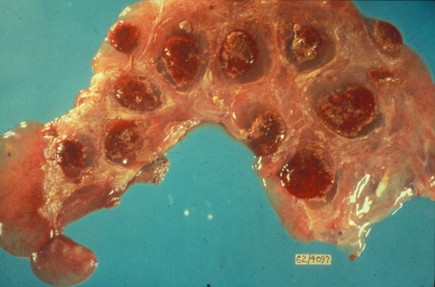
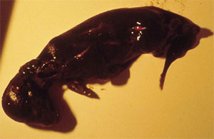
8.4. Aspecte clinice
La om, bruceloza apare accidental ca boală profesională, prin contaminarea de la animale, fie pe cale cutanată (leziuni ale pielii venite în contact cu piei sau lochii de animal bolnav), fie pe cale digestivă (lapte, carne de animal bolnav), fie conjunctivală sau respiratorie (aerosol). Incubaţia este lungă (câteva săptămâni), după care apare debutul insidios, cu: febră, stare de rău, slăbiciune generală, dureri musculare.
În perioada de stare, febra îmbracă un caracter „ondulant”- valori foarte mari după-amiaza şi seara, valori mai mici dimineaţa. În faza acută, bolnavii mai pot prezenta: adenopatie, splenomegalie, hepatomegalie, dureri la apăsarea coloanei vertebrale (datorită procesului de spondilită cauzat de localizarea brucelelor la nivelul vertebrelor).
Boala evoluează cu perioade de atenuare, întrerupte de perioade de acalmie clinică (se menţin semne nervoase discrete şi starea de slăbiciune generală).
Diagnosticul clinic este dificil de formulat şi trebuie coroborat cu datele anamnestice epidemiologice (boală profesională) şi de laborator.
Fragment de placentă bovină și avorton după avort produs de Brucella abortus

Slide 39
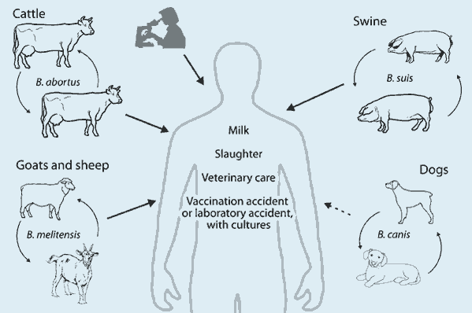
9. EPIDEMIOLOGIE. PROFILAXIE. TRATAMENT
9.1. Epidemiologie
Bruceloza umană se datoreşte contaminării de la animal prin: consum de lapte nepasteurizat, consum de carne de vită bolnavă, contactul profesional cu lochii şi ţesuturi fetale de la animale bolnave, aereosoli. La noi în ţară, rezervorul principal de bruceloză animală îl constituie vitele şi, repectiv, porcinele. În unele zone mediteraneene, caprele pot constitui rezervorul de Brucella melitensis, care cauzează la om „febra de Malta”.
Caile de transmisie ale brucelozei

Slide 40
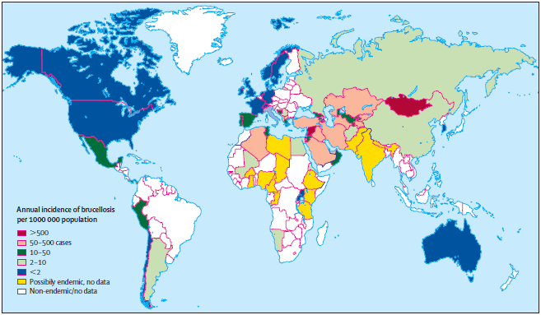
Prevalența brucelozei pe glob

Slide 41
9.2. Profilaxia
Constă într-un program complex: controlul animalelor pentru depistarea bolii, în izolarea germenilor din lochii sau lapte etc; pasteurizarea corectă a laptelui; depistarea şi tratarea corectă a cazurilor umane; controlul periodic prin intradermoreacţia la brucelină şi eventual prin reacţia de aglutinare a muncitorilor expuşi.
În unele ţări se aplică un vaccin de uz uman la îngrijitorii de animale, în zonele cunoscute ca focare de bruceloză existentă. La noi în ţară, se aplică numai măsuri generale de profilaxie nespecifică.
9.3. Tratament
Multe tulpini de Brucella sunt sensibile la tetracicline şi streptomicine. Tratamentul asociat dă rezultate relativ bune, dar mai ales înainte de cantonarea brucelelor în ţesuturi, când ele devin mai greu abordabile de către chimioterapice.

Slide 42
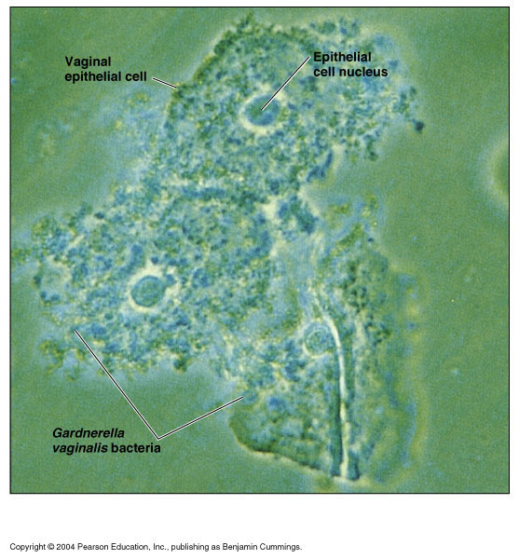
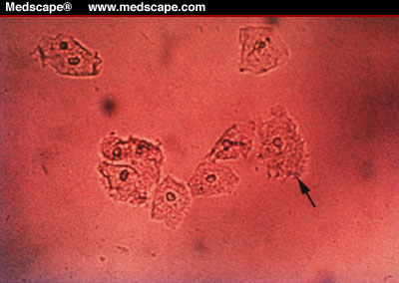
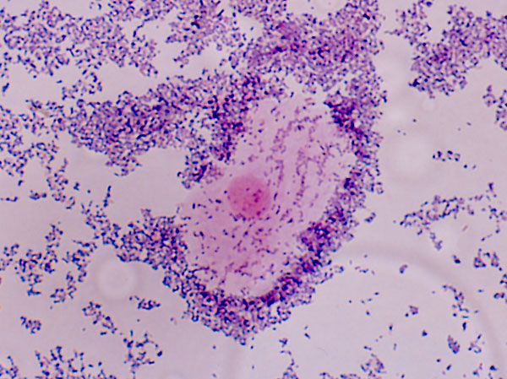
GARDNERELLA VAGINALIS
Morfologie
- bacili gram negativi, imobili, aerobi, facultativ anaerobi, nesporulaţi, necapsulaţi, foarte pleomorfi, dispuşi în "bancuri de peşte".
-până nu de mult - incluşi în genul Haemophylus. Recent au fost separaţi taxonomic într-un gen aparte, care are un singur reprezentant G.vaginalis
„Clue Cells”
Se remarcă prezenţa de celule epiteliale pe suprafaţa cărora germenii aderă conferindu-le un aspect matlasat (sunt dispuşi în bancuri de peşte).
Prezenţa aşa numitelor "clue cells" pe frotiul direct din secreţia vaginală (celule epiteliale descuamate, acoperite de bacili gram negativi de mici dimensiuni dispuşi în "bancuri de peşte", astfel încât marginile celulei se disting cu dificultate).

Slide 43
GARDNERELLA VAGINALIS
Habitat
Colonizează în număr redus mucoasa vaginală (la 20-40% din femei).
Aspecte clinice
Se transmit pe cale sexuală şi dau forme de vaginită purulentă (vaginoza bacteriană), caracterizate prin arsuri vulvare, dureri vaginale, precum şi printr-o secreţie vaginală abundentă, urât mirositoare (miros de peşte alterat). Infectiile sunt frecvente la femei premenopausal
Factori favorizanti: modificari ale biocenozei vaginale,scaderea nr.de lactobacili, prezenta germenilor anaerobi aparţinând genurilor: Bacteroides şi Peptococcus.
Virulenţa :
- capacitatea lor de a adera la suprafaţa celulelor epiteliale, prin intermediul unor adezine situate la nivelul pililor,
- concentraţia microbiană ridicată,
- sinergismul cu germenii anaerobi.

Slide 44
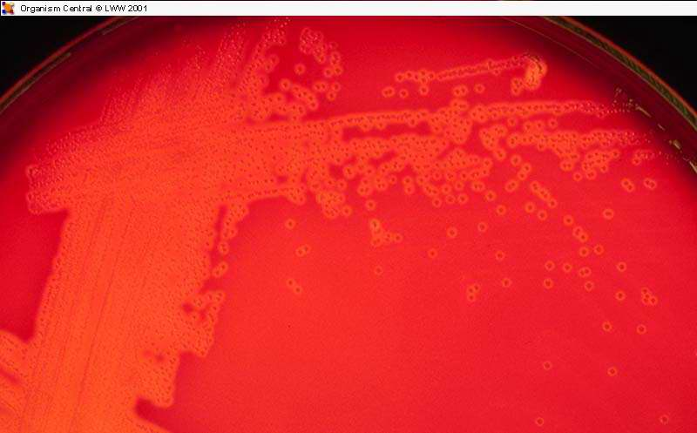
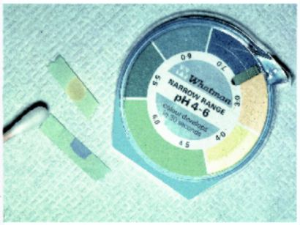
Izolarea pe medii de Identificare
Colonii pe mediul geloza-sange
Măsurarea pH-ului vaginal

Slide 45
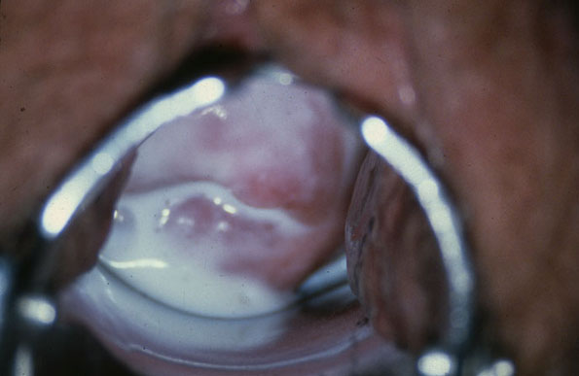
GARDNERELLA VAGINALIS Aspecte clinice
G.Vaginalis produce -endometrite postpartum,
-septicemii la nou-născuţi
-abcese vaginale, hepatice,
-bartolinite,
-infecţiil urinare.
La bărbaţi poate cauza prostatite, dar de regulă infecţiile evoluează asimptomatic.
.
Vaginoză bacteriană
Complicatii: Endometrita post-partum ,celulita post-histerectomie vaginala,infectie post-abortum,asocierea cu BTS,HIV

Slide 46
Genul LEGIONELLA
În vara anului 1976 a izbucnit o serioasă epidemie de pneumonie cu o rată crescută a mortalităţii la membrii ai convenţiei Legiunii Americane din Philadelphia.
După luni de cercetări intensive a fost izolat agentul etiologic un bacil bram negativ, necunoscut până atunci, denumit Legionella pneumophila şi a fost asociat cu multiple alte epidemii atât înainte cât şi după 1976. Astăzi este recunoscut ca fiind un saprofit acvatic ubicuitar, cauză frecventă a infecţiilor de tract respirator la om.
Familia Legionellaceae cuprinde 34 de specii, dar numai aprox. 14 specii sunt implicate în patologia umană, cel mai important fiind L.pneumophilla, serotipul 1.

Slide 47
Morfologie-structură
Sunt bacili gram-, de 0,3-0,9m lăţime şi 2-5m lungime, de formă cocobacilară, pleomorfi pe frotiurile din cultură, nu se colorează prin coloraţiile uzuale, ci prin metode de tip impregnare argentică.
-Au un perete celular asemănător cu al enterobacteriilor, cu un spaţiu periplasmatic care separă membrana citoplasmetică externă de cea internă.
-Au necesităţi nutritive mari, creşterea lor fiind favorizată pe medii de cultură suplimentate cu săruri de Fe şi L cysteină.
-Sunt mobile, catalazo+, lichefiază gelatina, produc beta-lactamază.
Structura antigenică există 8 serogrupuri de L.pneumophilla, cel mai frecvent răspândit fiind serogrupul 1. Determinarea serogrupului se face prin IF.

Slide 48
Patogenie şi imunitate Infecţia respiratorie este consecutivă inhalării de aerosoli contaminanţi de către indivizii sensibili. Legionella este un parazit facultativ intracelular, capabil de multiplicare la nivelul macrofagelor alveolare şi în monocite. Din punct de vedere anatomo-patologic infecţia se caracterizează prin formare unui exudat celular format din PMN, macrofage, cu prezenţa de L.pneumophilla la nivelul macrofagelor alveolare. Sunt prezente de asemenea fenomene de necroză focală la nivelul alveolelor şi pleurei.
Imunitatea este mediată celular, cea umorală are un rol secundar.
Epidemiologie germenii au o distribuţie largă endemică sau epidemică, fiind prezenţi în sursele de apă curgătoare, stătătoare, turnuri de răcire, condensatoare, sisteme de colectare a apei, conducte cu aer condiţionat din spitale, hoteluri, fabrici). Supravieţuiesc timp îndelungat, la temperaturi relativ crescute, majoritatea epidemiilor fiind semnalate în timpul lunilor de vară şi având ca sursă de infecţie rezervoarele de apă mai sus menţionate. Factori de risc prezintă pacienţii imunocompromişi, cu deteriorări ale funcţieie pulmonare.

Slide 49
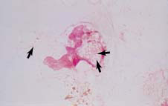
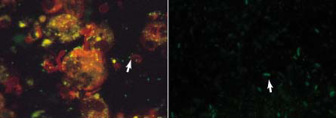
Legionella pneumophila
Gram stain of specimen showing intracellular and extracellular Legionella pneumophila
L. pneumophila in specimen stained by direct fluorescent antibody technique.

Slide 50
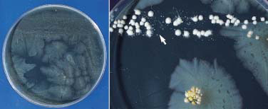
Legionella pneumophila
A
B
(A) Nonselective buffered charcoal yeast extract (BCYE) plate inoculated with sputum specimen.
(B) Selective BCYE inoculated with the same specimen but treated before inoculation. Legionella colonies are the smallest visible colonies.

Slide 51
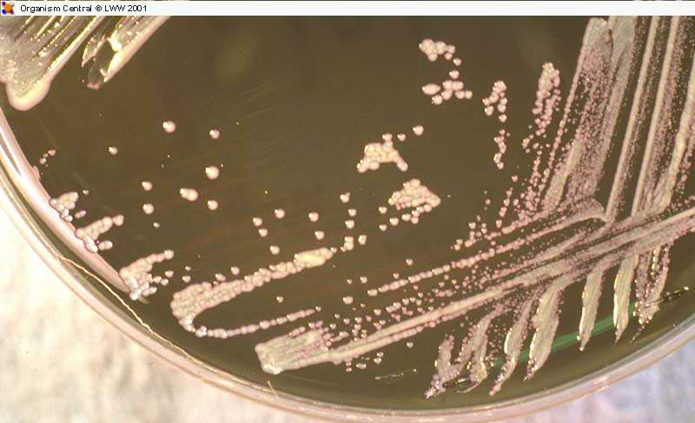

Slide 52
Sindroame clinice
1. Boala legionarilor este o pneumonie severă, cu o incubaţie de 2-10 zile, debutează cu febră, tuse, cefalee, şi semne clinice ale unei infecţii sistemice, cu prindere tract gastroenteral, SNC, rinichi, ficat, pulmon.
2. Febra Pontiac este o infecţie respiratorie cu o evoluţie mai puţin severă semnalată în Pontiac, statul Michigan.
Diagnostic de laborator
1. Bacteriologic identificare pa baza caracterelor morfologice (frotiuri colorate prin impregnare argentică, sau prin IF directă), culturale (pe medii suplimentate cu cysteină, săruri de Fe şi antibiotice, la 35C, 3-5 zile, dau colonii mici transparente, de 1-3 mm diametru), teste biochimice.Detectarea structurii antigenice prin ELISA, Latex-aglutinare.
2. SerologicIF indirectă.
Tratament-sensibilitate naturală la: rifampicină, aminoglicozide, quinolone,tetraciclină, eritromicină, cloramfenicol, peniciline rezistente la beta-lactamaze. În tratamentul bolii legionarilor se foloseşte cu succes eritromicina.
Prevenire: identificarea sursei de infecţie din mediu, clorinarea apelor.

Slide 53
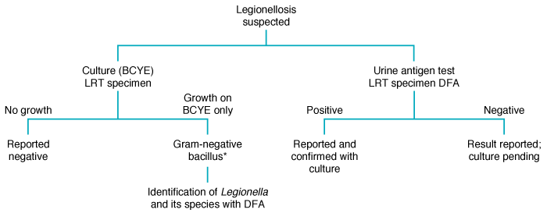
Legionella pneumophila: Identification
Schema for identification of L. species

